Slide 1
Весело, весело встретим Новый год!
Подготовили воспитатели
Группы №9 «Солнышко»
2018год

Slide 2
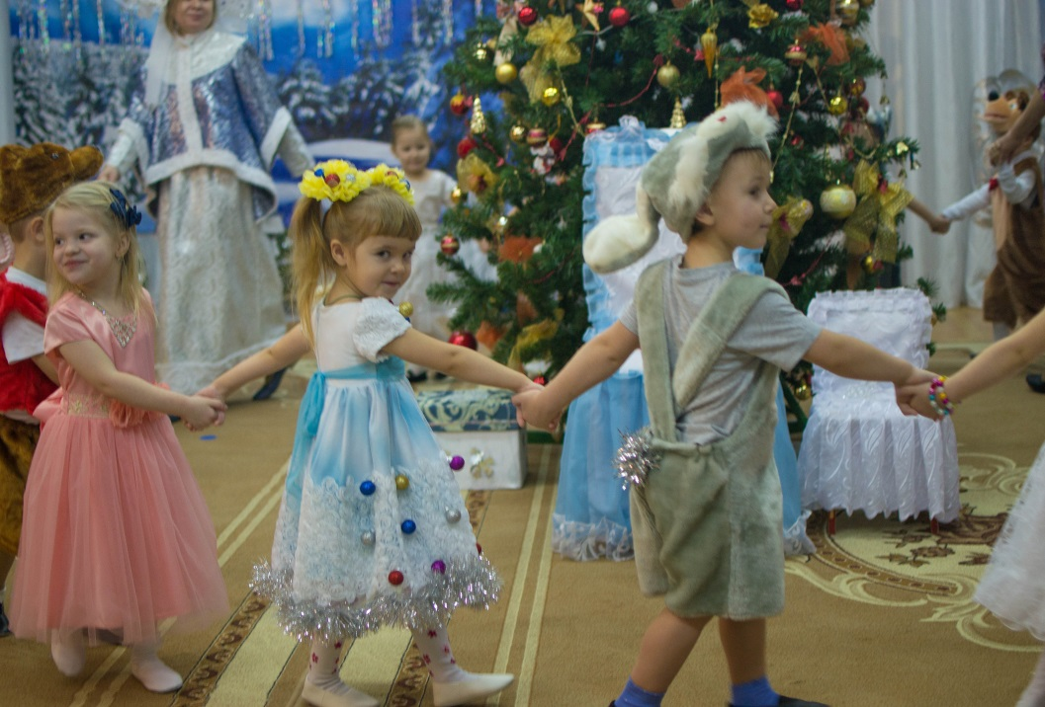
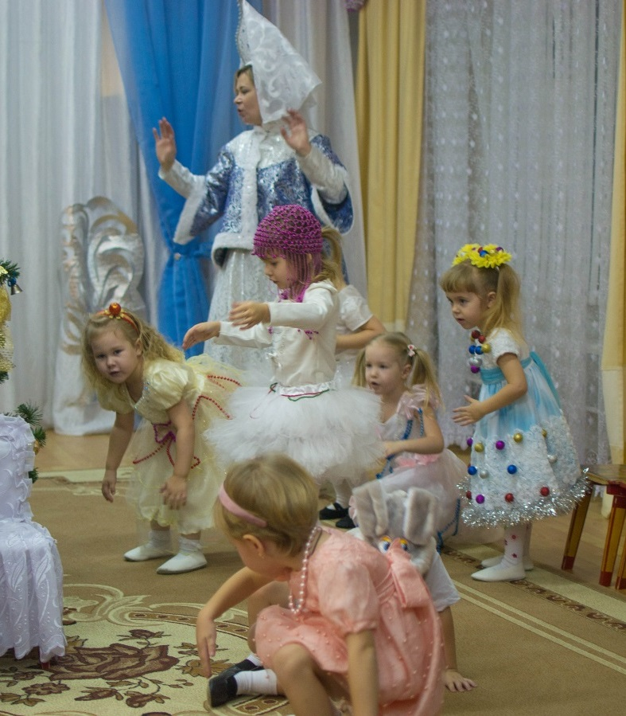
Почему у нас в гостях
Елка в ярких огоньках?
Потому, что к нам идет
Зимний праздник –
Новый год!

Slide 3
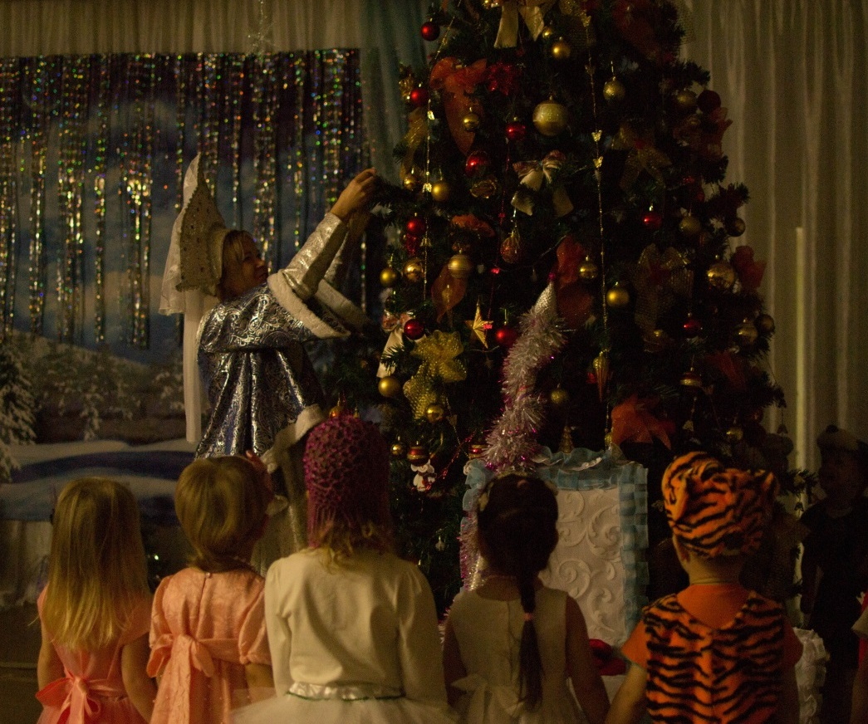
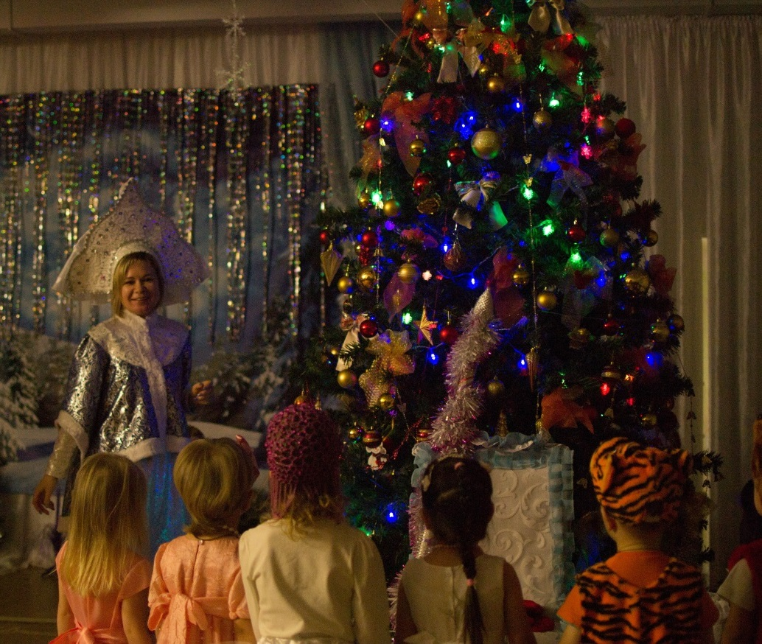
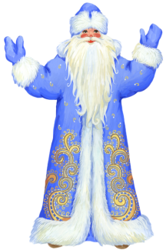
Наша ёлочка стоит,
Огоньками вся горит!
А притопнут каблучки,
И погаснут огоньки!

Slide 4
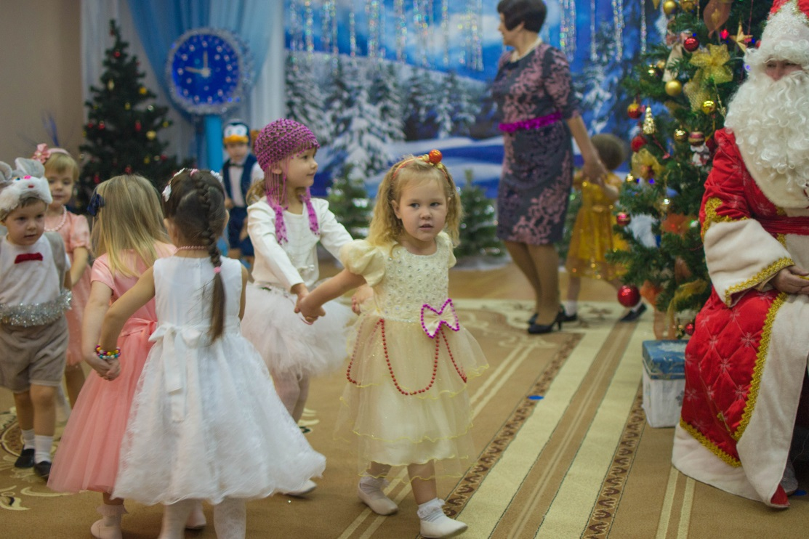
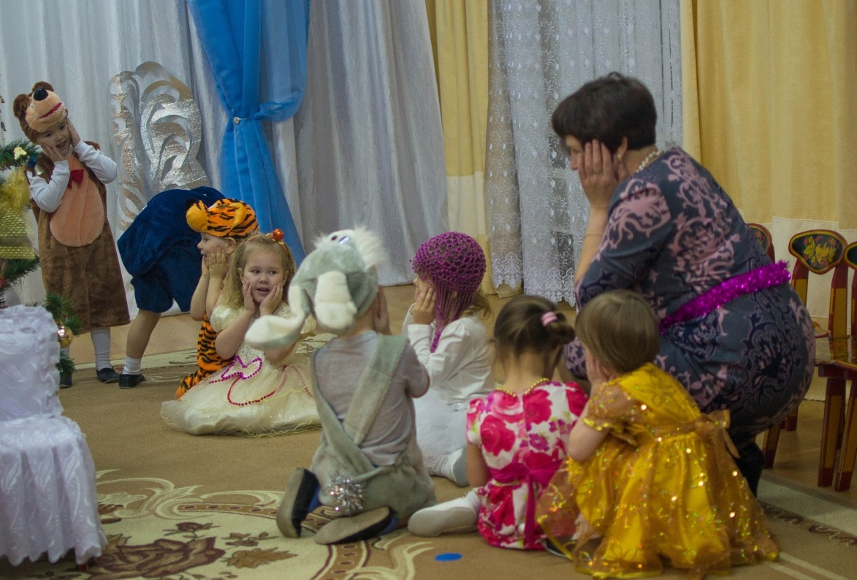
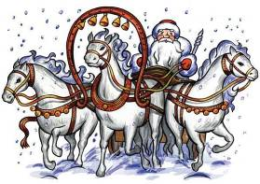
Наши детки в санки сели,
Дружно песенку запели!
Покатились далеко,
Не догонит их никто!
За веревочку держись,
Скатились с горки вниз
И вдруг салазки набок хлоп!
Все попадали в сугроб!

Slide 5
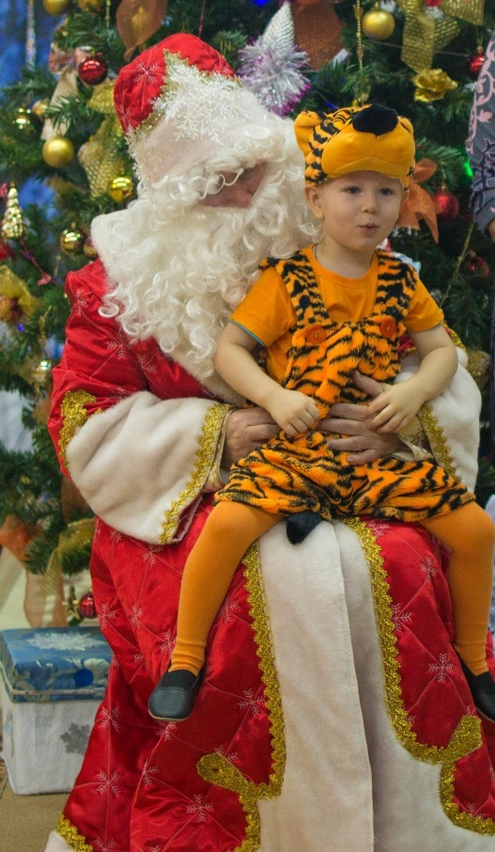
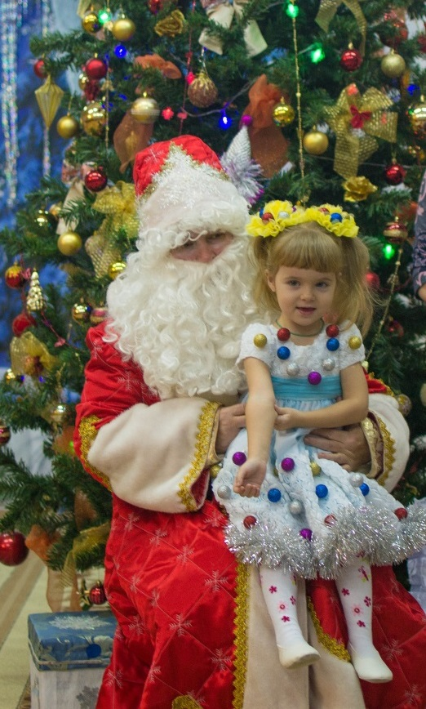
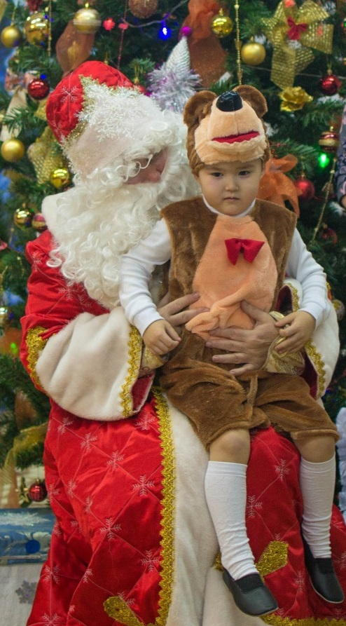
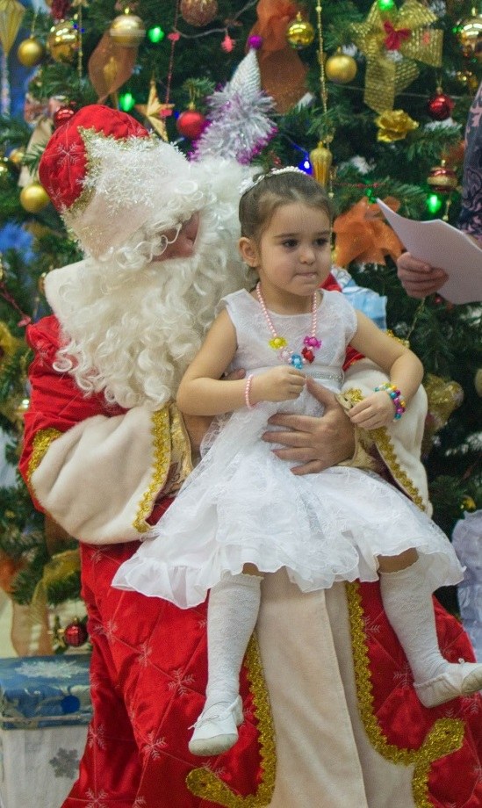
Кто в нарядной теплой шубе,
С длинной белой бородой,
В Новый год приходит в гости,
И румяный и седой?
Он играет с нами, пляшет,
С ним и праздник веселей!
Дед Мороз на ёлке нашей
Самый главный из гостей!

Slide 6
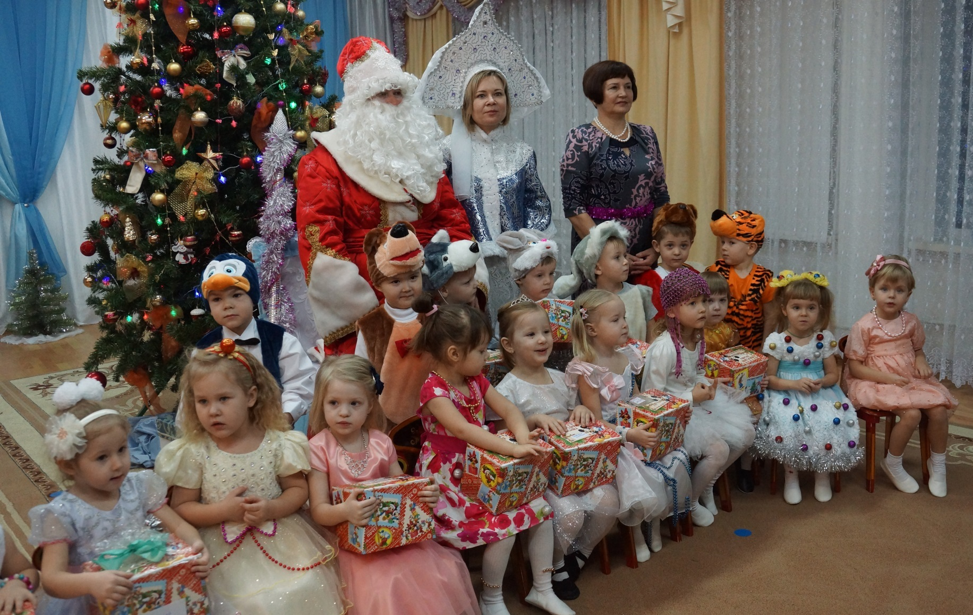
Пусть и взрослым и ребятам
Радость Новый год несет,
А дедуля бородатый
Через год к вам вновь придет!

